Slide 1
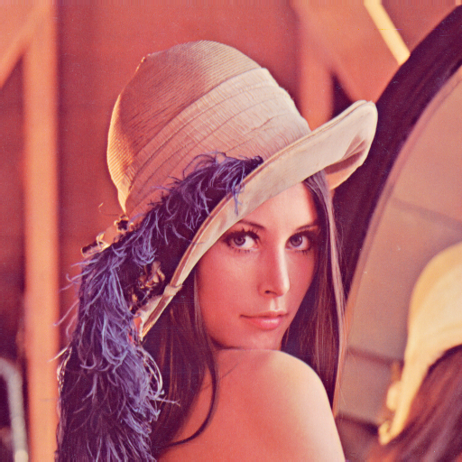













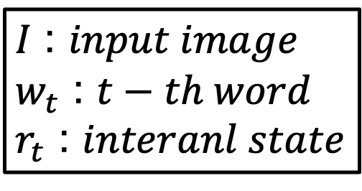



$I$ : $input image$
$w_{t}$ : $t−th word$
$r_{t}$ : $interanl state$
$$I$$
$$encoder$$
$$dense$$
$$w_{t+1}$$
$$r_{t}$$
$$w_{t}$$
$$embedding$$
$$LSTM$$
$$I$$
$$encoder$$
$$dense$$
$$w_{t+2}$$
$$r_{t+1}$$
$$w_{t+1}$$
$$embedding$$
$$LSTM$$

Slide 2
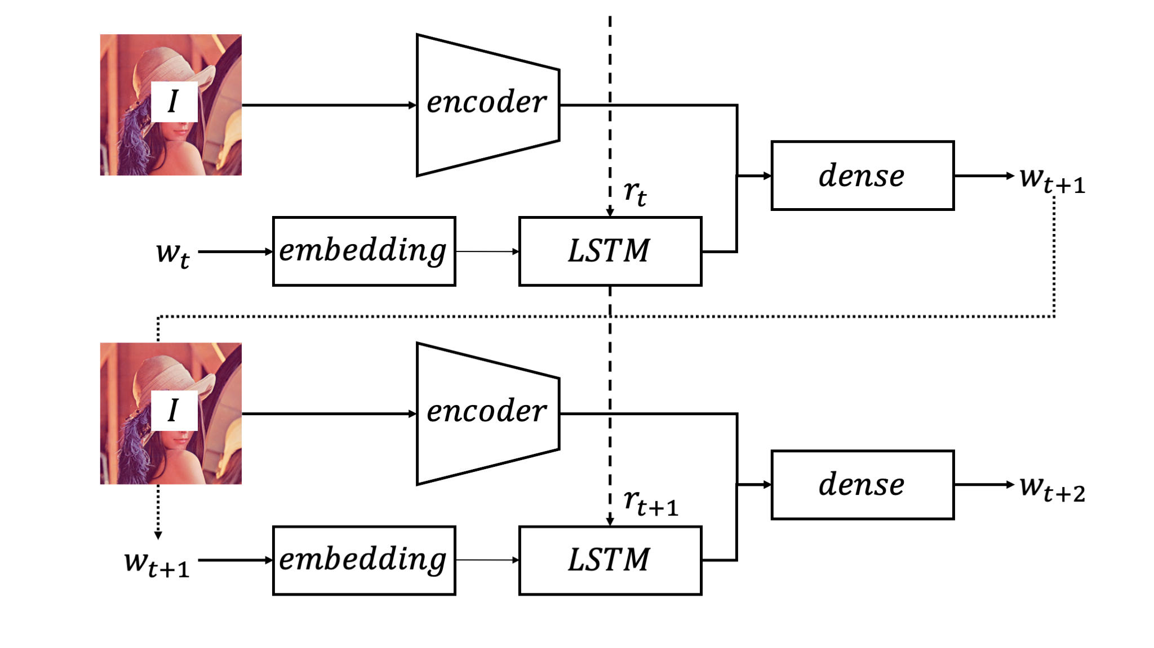
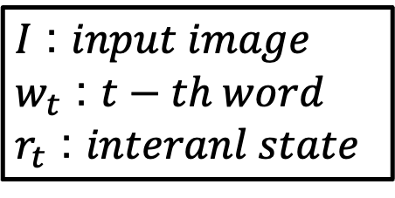
$I$ : $input image$
$w_{t}$ : $t−th word$
$r_{t}$ : $interanl state$

Slide 3





$$step 1. training AutoEncoder$$
$$I$$
$$encoder$$
$$z$$
$$decoder$$
$$I$$

Slide 4
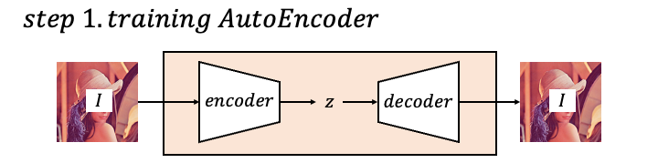
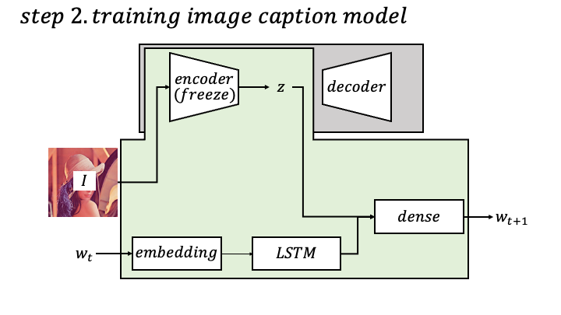

Slide 5








$$step 2. training image caption model$$
$$encoder$$
$$z$$
$$decoder$$
$$(freeze)$$
$$I$$
$$dense$$
$$w_{t+1}$$
$$w_{t}$$
$$embedding$$
$$LSTM$$

Slide 6

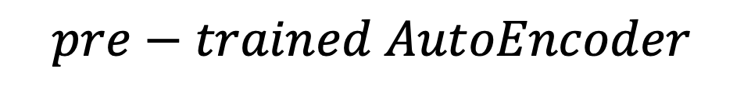










$$pre−trained AutoEncoder$$
$$encoder$$
$$z$$
$$decoder$$
$$(freeze)$$
$$I$$
$$dense$$
$$w_{t+1}$$
$$w_{t}$$
$$embedding$$
$$LSTM$$
$$Image Caption Model$$

Slide 7
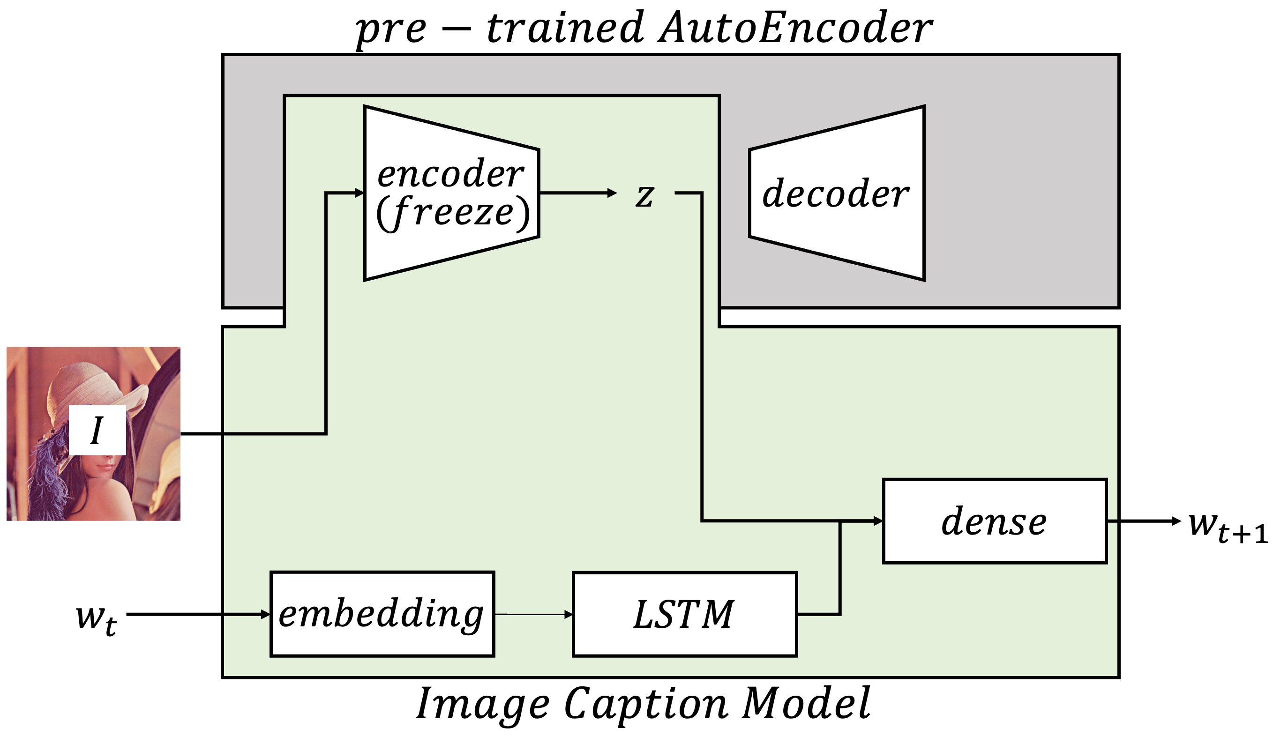
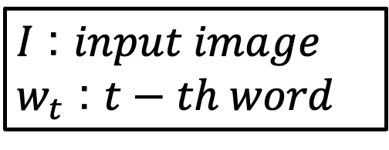
$I$ : $input image$
$w_{t}$ : $t−th word$

Slide 8

$$I$$

Slide 9
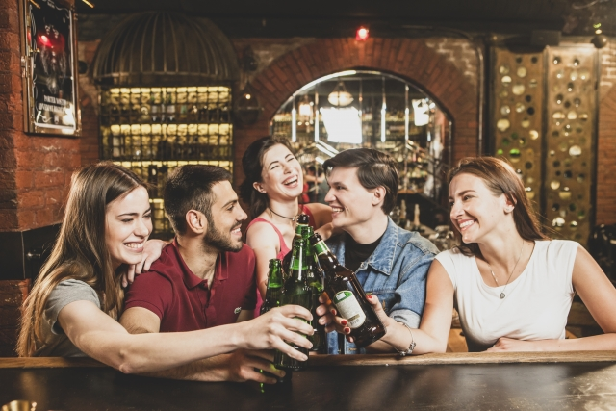
HAPPY BIRTHDAY
NOW YOU’RE ONE YEAR
TO CLOSER DYING

Slide 10
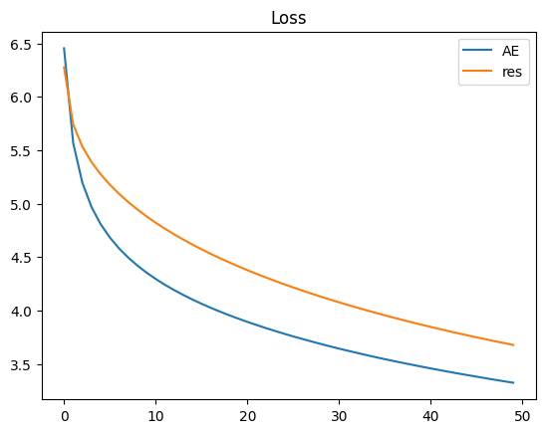
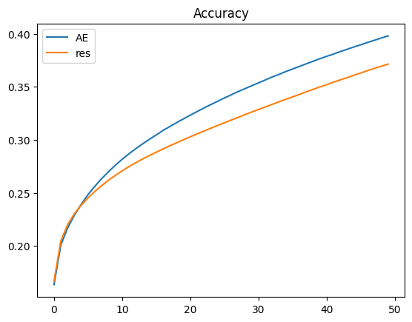

Slide 11
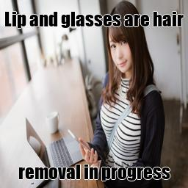



唇と眼鏡脱毛中
おかんこれ買って
私は小人です
ウォーリーを探せ

Slide 12

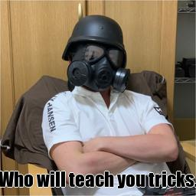


キャラクターが左なんだよね
トリックを教えてあげる人
お前明日から飲みに行くぞ
はぁ今日から定年か

Slide 13



generated by GUMI-AE
ウォーリーを探せ
ママこれ買って
トリックを
教えてあげる人
translate:
translate:
translate:
Where’s Wally
Mom, buy this.
Who will you
teach tricks
(a)
(b)
(c)

Slide 14
generated by NJM
私は小人です
唇と眼鏡脱毛中
キャラクターが
左なんだよね
translate:
translate:
translate:
I am a dwarf
Lip and grasses are hair removal in progressing
The character is left
(d)
(e)
(f)

Slide 15
NJM
私は小人です
唇と眼鏡脱毛中
トリックを
教えaてあげる人
translate:
translate:
translate:
I am a dwarf
Lip and grasses are hair removal in progressing
Who will you
teach tricks
(a)
(b)
(c)

Slide 16

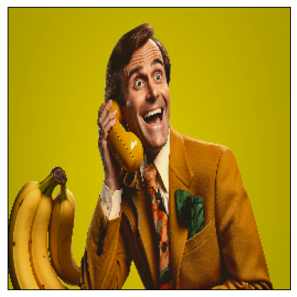

Funny | Funny | Unfunny
ウォーリーを探せ Where’s Wally | 今からこのマイクを鼻に入れます I will put this mic in my nose from now on | 俺の出番か is it my turn

Slide 17
Unfunny | Funny | Unfunny
鍋にオタマジャクシが入っていた There were tadpoles in the pot | きれいな顔してるだろ 死んでるんだぜそれ He look pretty, but he's dead | 100円落としたーーー I lost 100 yen

Slide 18

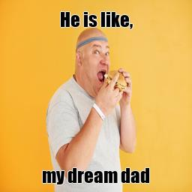

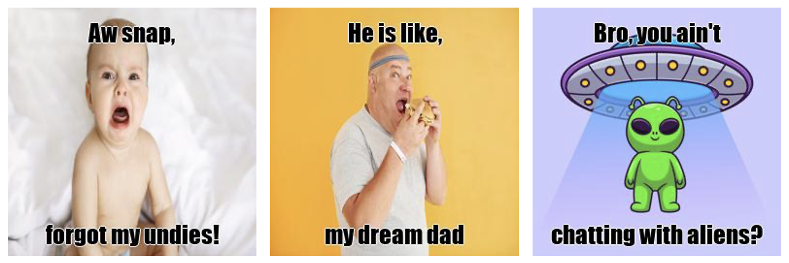

Slide 19
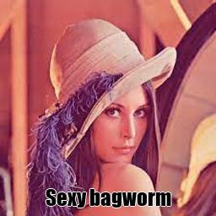
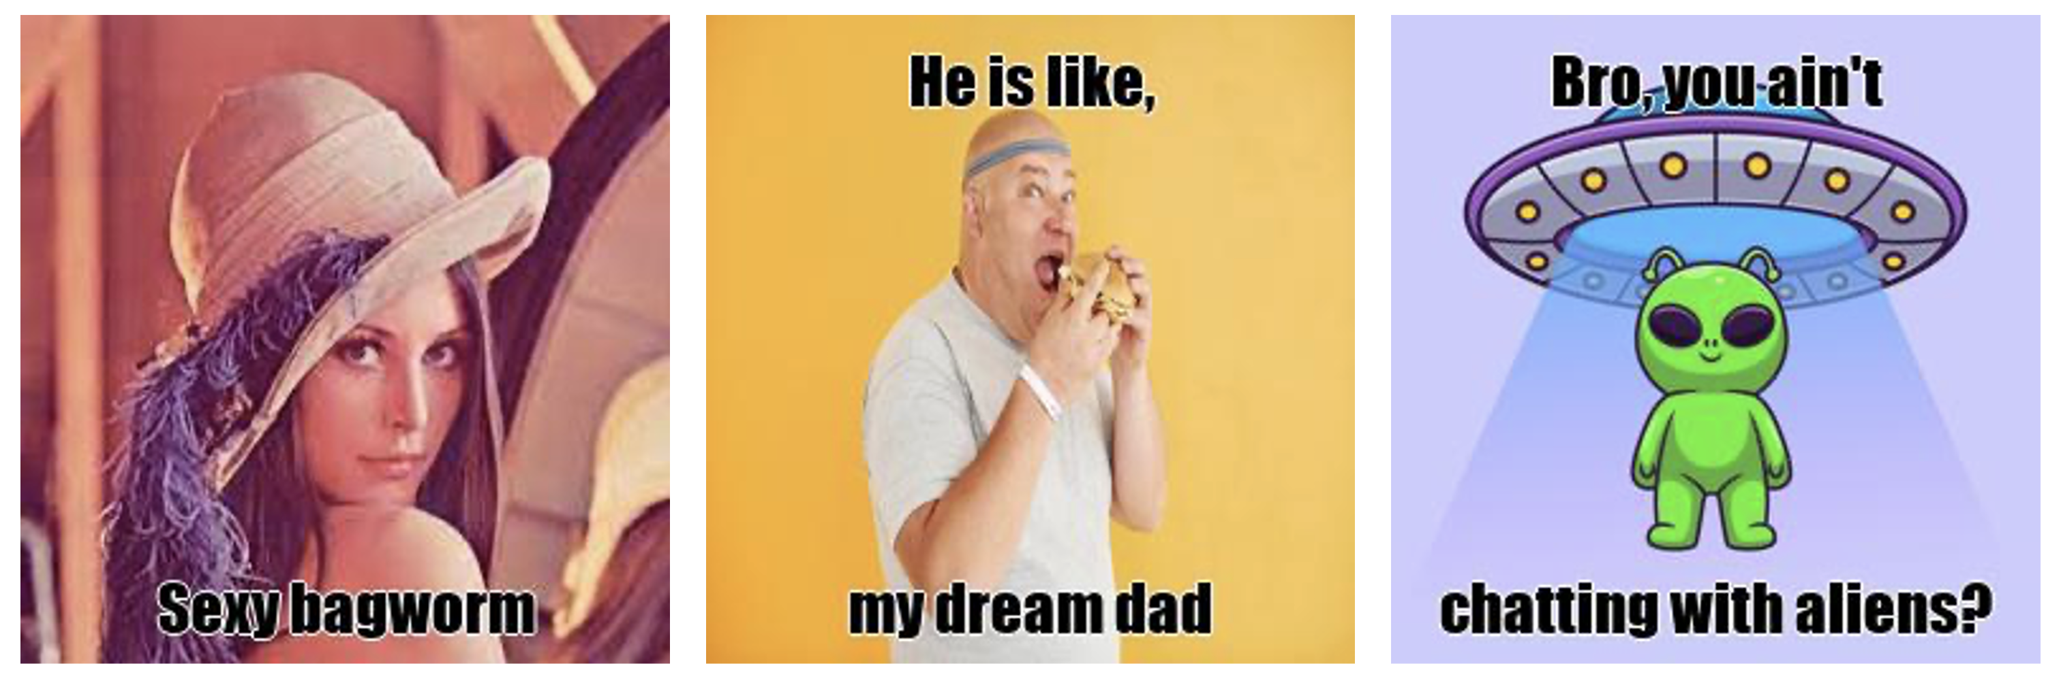

Slide 20
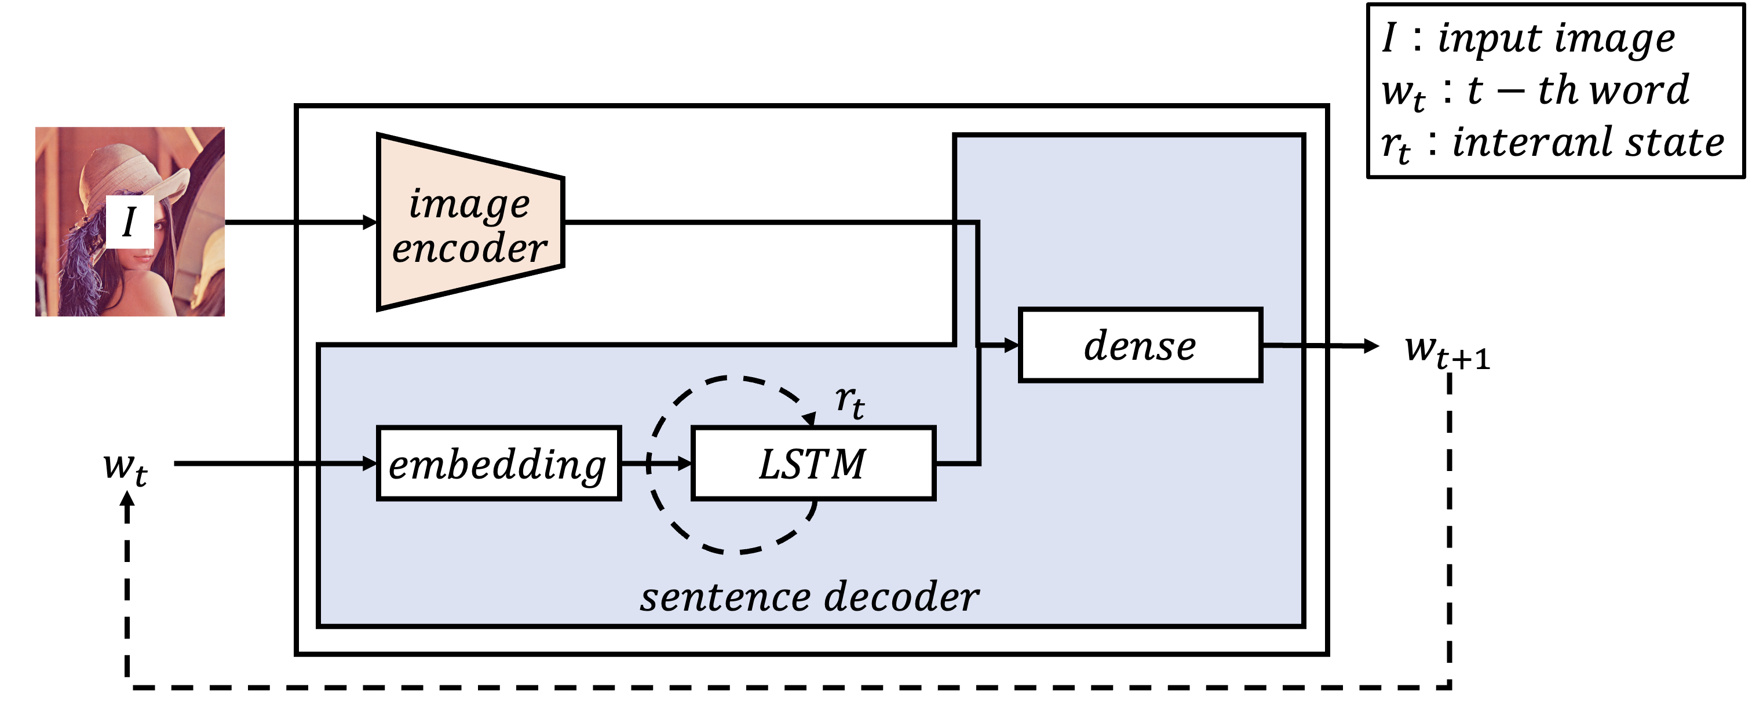

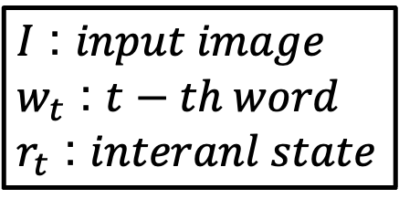









$I$ : $input image$
$w_{t}$ : $t−th word$
$r_{t}$ : $interanl state$
$$I$$
$$image$$
$$encoder$$
$$dense$$
$$w_{t+1}$$
$$r_{t}$$
$$w_{t}$$
$$embedding$$
$$LSTM$$
$$sentence decoder$$

Slide 21
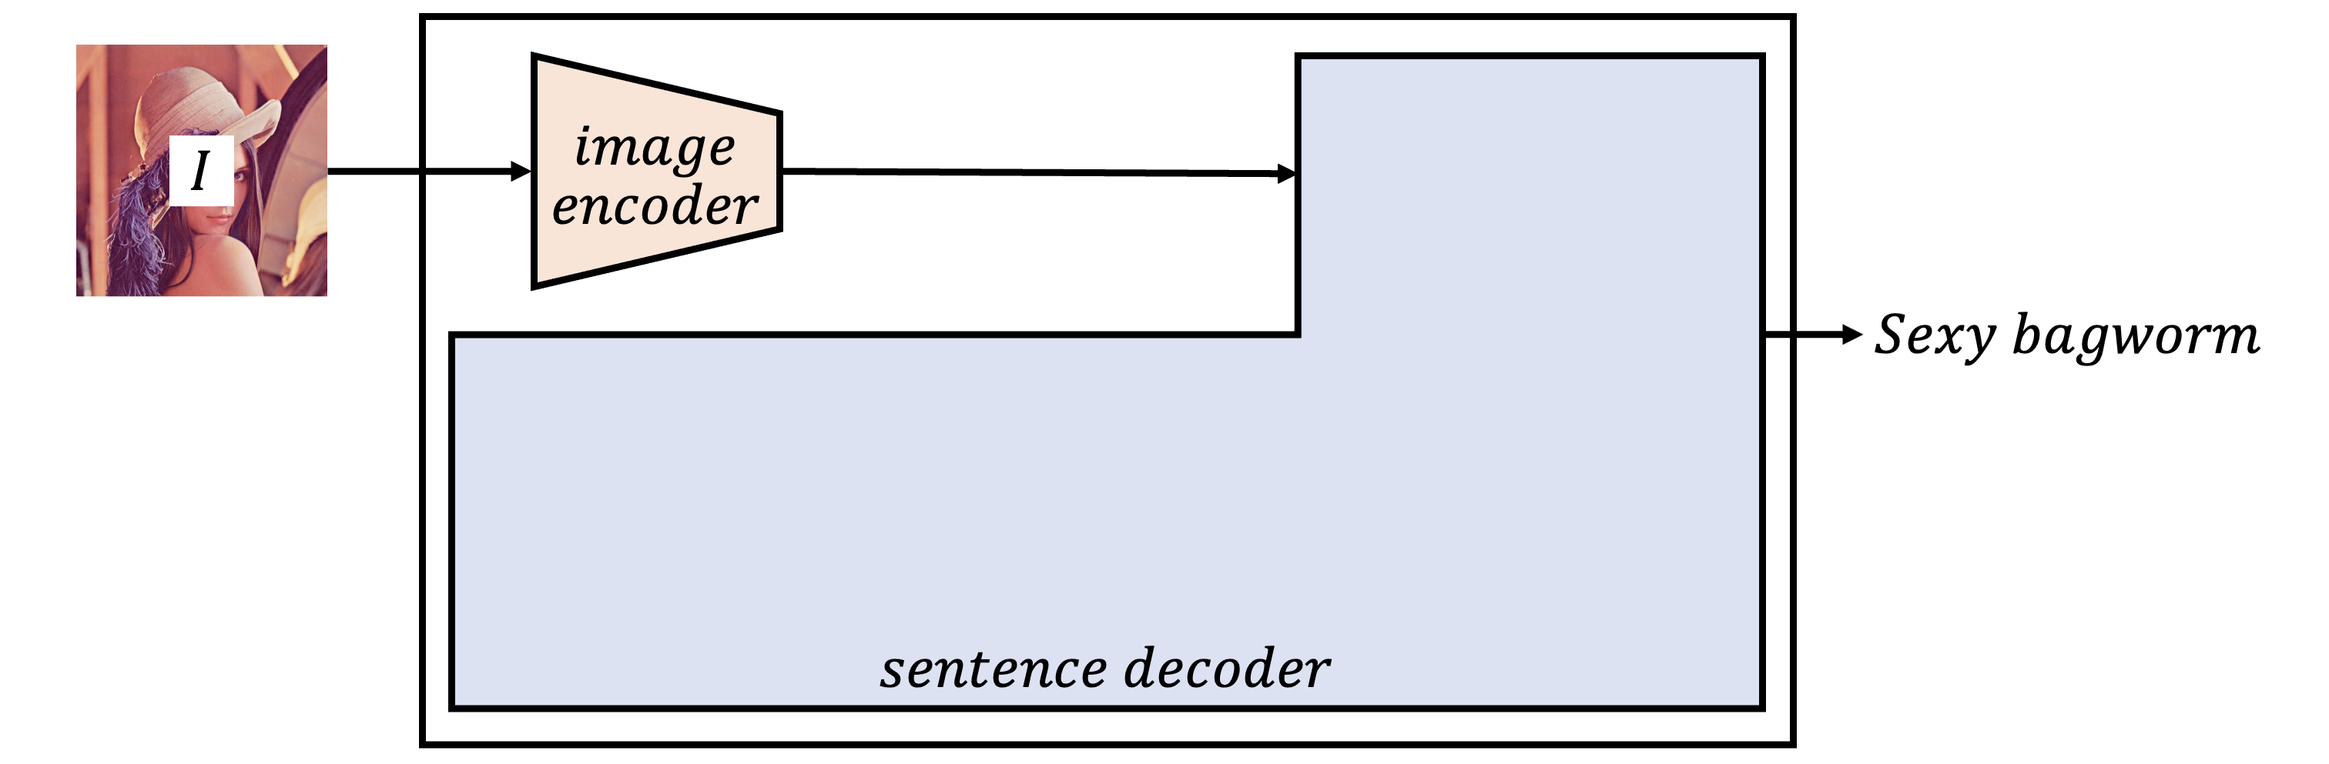





$$I$$
$$image$$
$$encoder$$
$$Sexy bagworm$$
$$sentence decoder$$

Slide 22






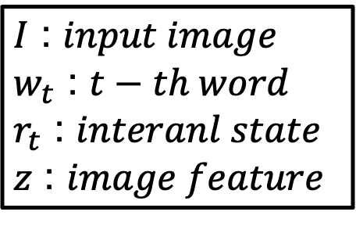





$I$ : $input image$
$w_{t}$ : $t−th word$
$r_{t}$ : $interanl state$
$z$ : $image feature$
$$pre−trained AutoEncoder$$
$$encoder$$
$$decoder$$
$$z$$
$$(freeze)$$
$$I$$
$$dense$$
$$w_{t+1}$$
$$r_{t}$$
$$w_{t}$$
$$embedding$$
$$LSTM$$
$$sentence decoder$$

Slide 23






















$$Input image$$
$$Flatten$$
$$256$$
$$128$$
$$64$$
$$32$$
$$16$$
$$8$$
$$4$$
$$256$$
$$128$$
$$64$$
$$32$$
$$16$$
$$8$$
$$4$$
…
…
$$1,024$$
$$2,048$$
$$512$$
$$256$$
$$128$$
$$z$$
$$64$$
$$3$$
$$32,768$$

Slide 24























$$Reshape$$
$$Output image$$
$$256$$
$$128$$
$$64$$
$$32$$
$$16$$
$$4$$
$$8$$
…
…
$$4$$
$$8$$
$$16$$
$$32$$
$$64$$
$$128$$
$$256$$
$$2,048$$
$$1,024$$
$$512$$
$$256$$
$$128$$
$$z$$
$$64$$
$$32,768$$
$$3$$

Slide 25
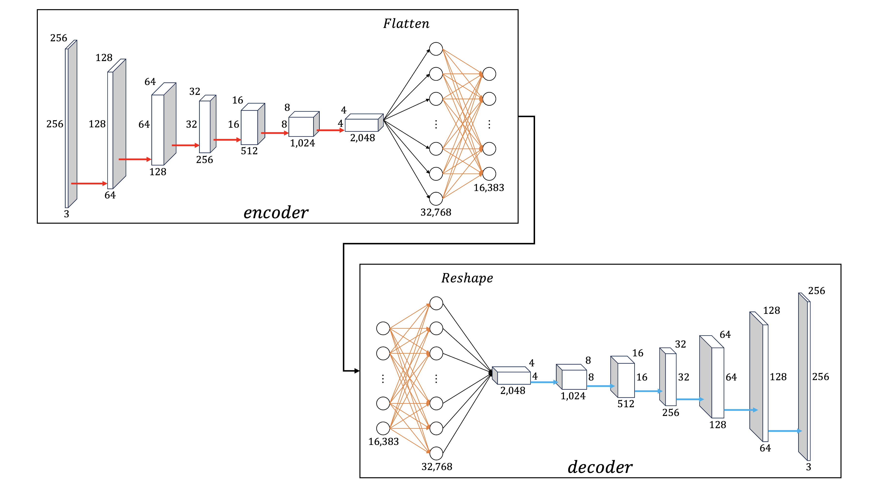
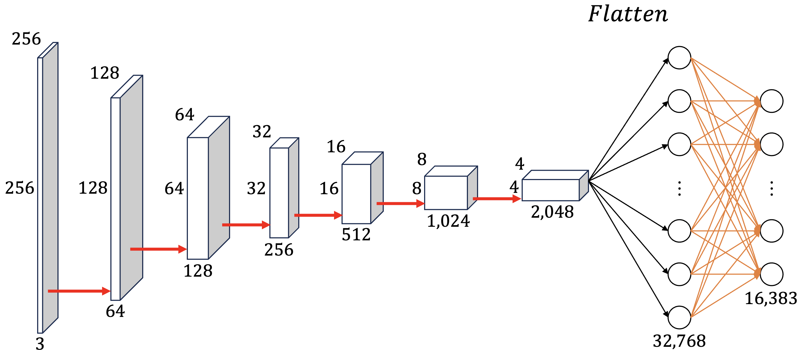
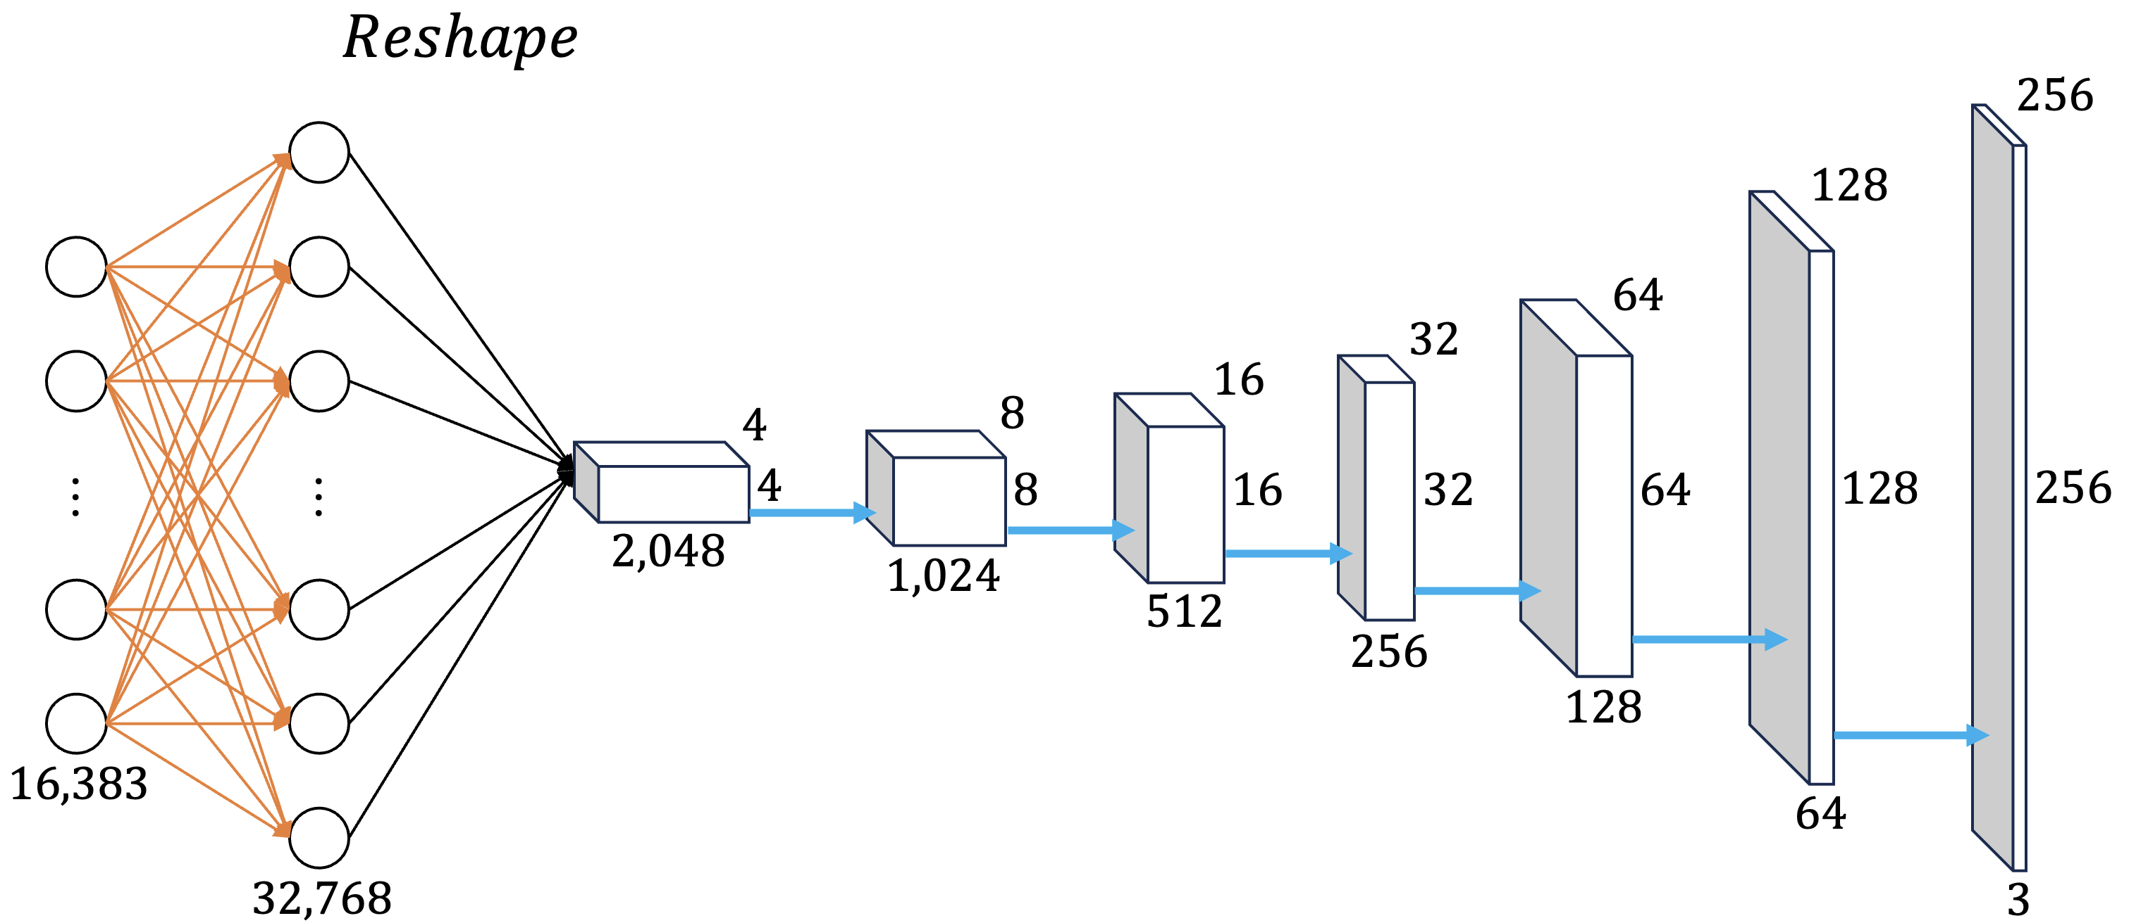


$$encoder$$
$$decoder$$

Slide 26

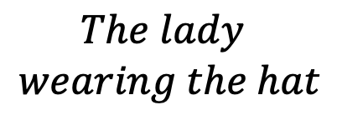
$$image$$
$$encoder$$
$$The lady$$
$$wearing the hat$$
$$sentence decoder$$

Slide 27








$$image$$
$$encoder$$
$$w_{t}$$
$$embedding$$
$$LSTM$$
$$dense$$
$$w_{t+1}$$
$$sentence decoder$$

Slide 28
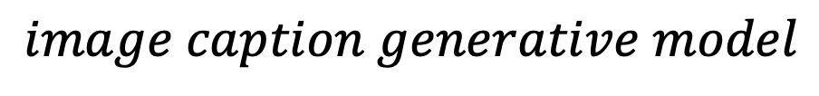



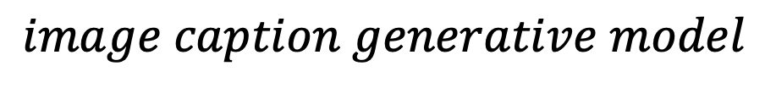


$$image caption generative model$$
$$w_{t+1}$$
$$w_{t}$$
$$internal state$$
$$image caption generative model$$
$$w_{t+1}$$
$$w_{t}+1$$

